Slide 2
Koordinator Kluba za učenje (KzU):
Miljana Medenica, nastavnik matematike
Članovi tima KzU :
Dušica Tričković, direktor škole
Nataša Ignjatović, pedagog škole
Ksenija Sekulić, psiholog škole
Ivan Ilić- pomoćnik direktora, nastavnik istorije
Ivana Ilić- nastavnica nemačkog jezika
Jelena Radišić- nastavnica biologije
Jovana Živković- nastavnica razredne nastave
Mirjana Đorđević- nastavnica srpskog jezika i književnosti
Neda Nedović Spasić- nastavnica istorije
Slađana Jevtović- nastavnica matematike
Ivana Stamenković- nastavnica matematike
Verica Jankelić- nastavnica tehnike i tehnologije
Jelena Vuković- nastavnica razredne nastave
Danijela Jevtić.- nastavnica engleskog jezika

Slide 7
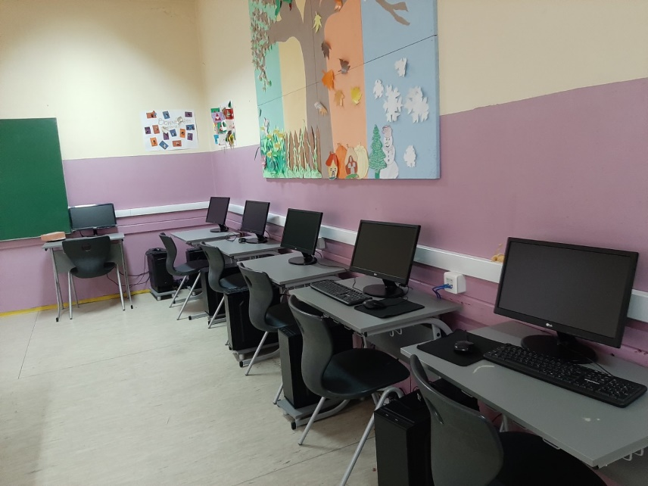
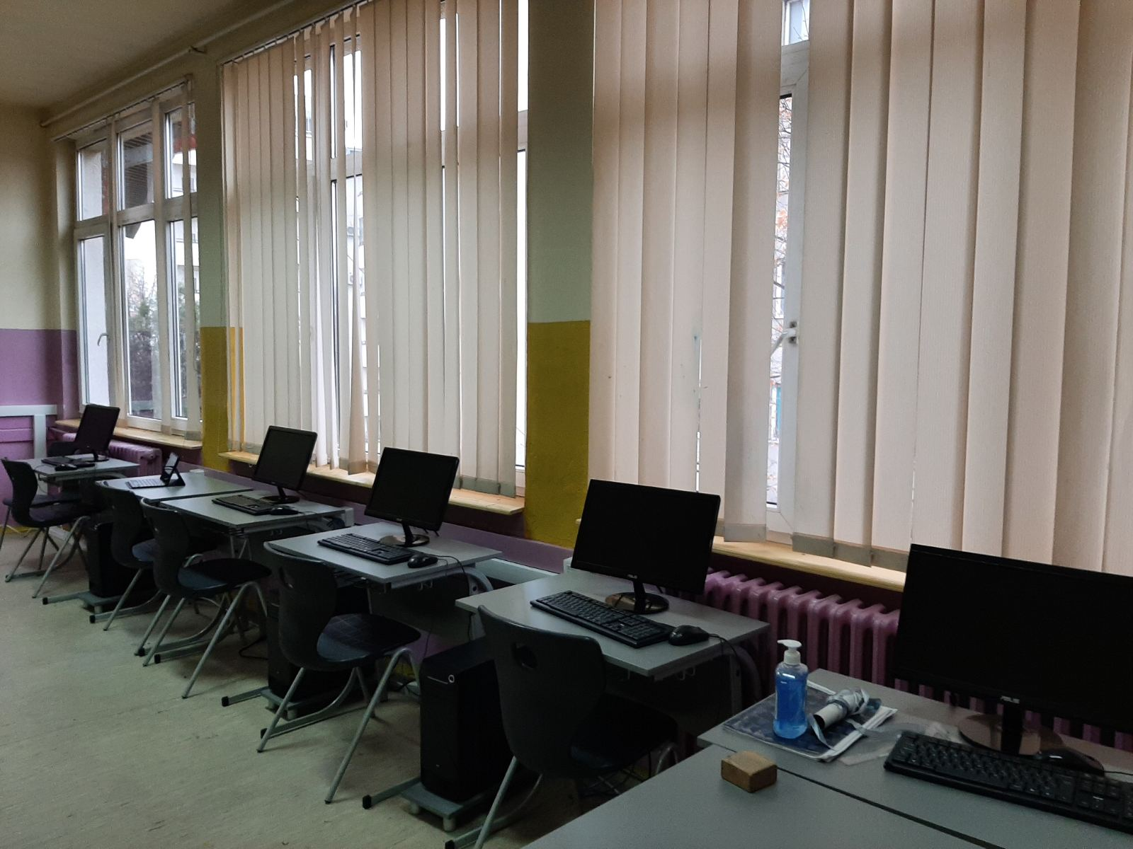
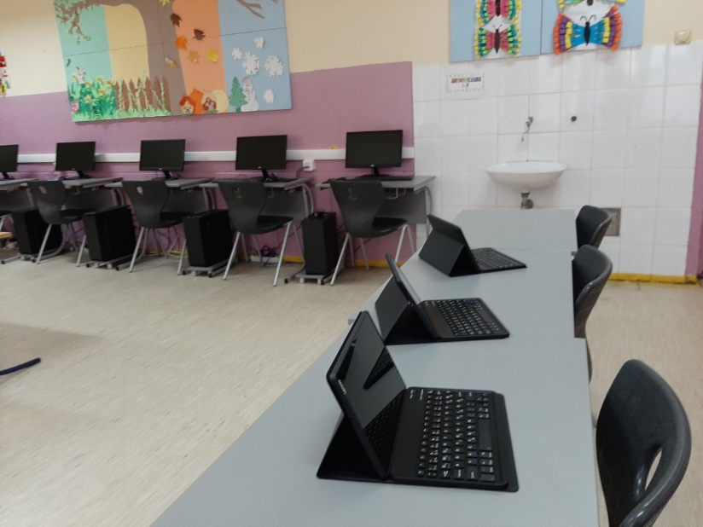

Slide 8
